Slide 1
Прототипирование в Figma и UX/UI дизайн - интенсивный курс.
Gamma Intelligence OÜ
Elvi Velpler
Roman Kutselepa
Dmitri Gornakov

Slide 2
Gamma Intelligence OÜ
Основана в 2005 году (MK AND PARTNERS OÜ)
С 2014 года Gamma Test Technologies OÜ.
Специализация: outsource testing (web + mobile applications).
В 2019 году новое название Gamma Intelligence OÜ.
Основной продукт с 2019 года: система по быстрому сбору данных из открытых источников, агрегированию и выдачи информации для принятия решений.
Стек технологий: Python, MySQL, PHP, Javascript.
Обучающие курсы проводим с июля 2020 года (Python, Front-end development, Software Testing, Data Analysis (MySQL + Python)).

Slide 3
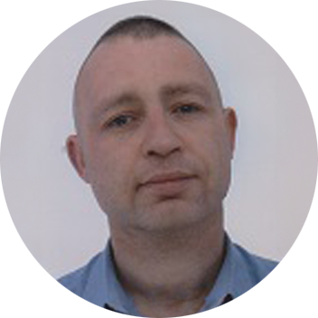
MAKSIM KOLODIEV
Опыт работы в IT: 13 лет (c перерывами)
Сферы: финансовые приложения, мобильные приложения, анализ данных, промышленная автоматизация
Специализация: автоматизация разработки и тестирования ПО. Разработка систем по сбору и обработке данных. Аналитика данных
Linkedin:www.linkedin.com/in/maksim-kolodijev-b6689727/
Телефон: +372 55581521

Slide 4
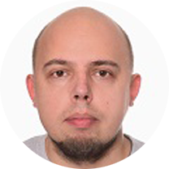
ROMAN KUTSELEPA
Опыт работы: 3 года web design / web programming, внедрение различных приложений на производствах (Staff Logic, Global Reader, Evacon), активный разработчик на Python с 2020 года
Сферы: Разработка веб сайтов, написание прототипов на Python, управление персоналом на производстве
Специализация: Управление персоналом, управление производством, внедрение современных решений в производственные процессы
Телефон: +372 53332291

Slide 5
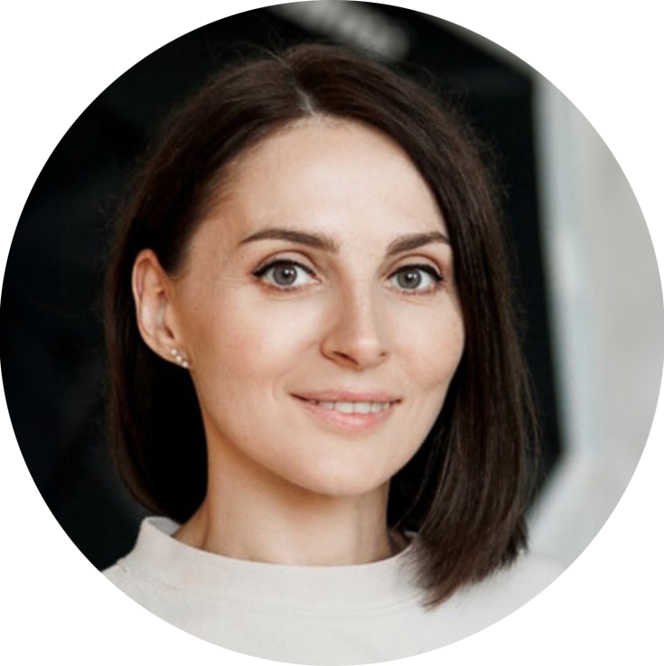
ELVI VELPLER
Опыт работы: 3 года UI / UX design,
12 лет графический дизайн,
10 лет фотограф
Сферы: дизайн интерфейсов, веб дизайн, брендинг, фотография
Специализация: разработка интерфейса и произведение UX исследований для приложения по измерению итераций в электронных сетях
Телефон: +372 55626718

Slide 6
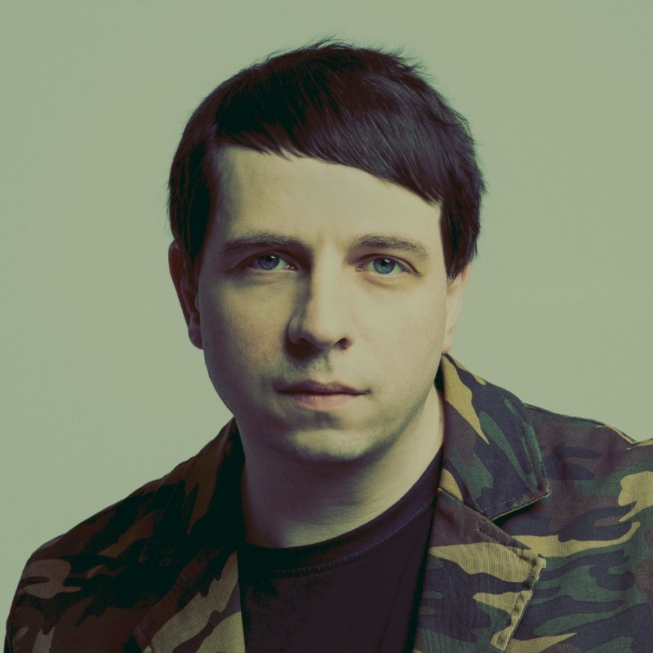
DMITRI GORNAKOV
Опыт работы: 4 года UI / UX design,
>10 лет графический дизайн,
>10 лет фотограф / видео
Сферы: дизайн интерфейсов, веб дизайн, брендинг, фотография
Специализация: разработка интерфейса / UX исследования
Телефон: +372 55626718

Slide 7
О КУРСАХ
В основе всех курсов лежат максимально востребованные IT-компетенции (языки программирования, инструменты, фреймворки, стек технологий);
Длительность: от 6 до 12 недель;
Преподаватели: обязателен практический опыт (предпочтителен коммерческий опыт); предпочтение Middle/"Upper middle";
С июля 2020 года обучение прошло ~370 человек;
Документально подтвержденное трудоустройство в течение 3 месяцев в IT компанию – 80 человек (данные Linkedin.com);
Поддержка выпускников и после окончания курсов;
С 01.08.2022 стартовал пилотный проект “Практическая разработка Agile/Scrum";

Slide 8
ОРГАНИЗАЦИОННЫЕ МОМЕНТЫ
01
02
03
04
05
06
Объем курса 126 академических часов (10 - 11 недель)
12 часов по 3 раза
в неделю / 4 академических часа
При необходимости на время занятий выдается ноутбук
По окончанию выдается свидетельство
При необходимости даются рекомендации
Курс проводится на русском языке (для понимания необходим базовый английский)

Slide 9
ТЕМЫ КУРСА
4 часа
24 часа
16 часов
Введение в понятие UI/UX дизайна
HTML/CSS, основы верстки
UI дизайн
12 часов
16 часов
16 часов
Основы работы в FIGMA
Прототип лендинга
UX исследования, Miro/FigJam
30 часов
8 часов
8 часов
Разработка прототипа сайта на основе UX исследований
Подготовка прототипа для передачи в разработку
Опционально использование AI в дизайне

Slide 10




ПО ОКОНЧАНИЮ КУРСА
Овладеете созданием дизайна интерфейса в Figma
Научитесь создавать статические веб-страницы с помощью HTML5 и CSS3 в соответствии с современными стандартами Web3
Научитесь проводить исследования пользователей
Научитесь создавать пользовательские сценарии в Miro
Научитесь создавать wireframes (наброски интерфейса) и прототипы
Поймете главные принципы графического дизайна
Овладеете принципами адаптивного дизайна и научитесь создавать интерфейсы, подходящие для разных устройств и разрешений экранов

Slide 11
ROAD MAP КУРСА
HTML/CSS
Базовое понимание верстки
Основа дизайна на базе FIGMA
Данный курс ориентирован больше на практическое применение Figma/FigJam
UX исследования,
Проверка гипотезы
Идея продукта
Соотношение теории и практики 20/80 - > 33/66
Low fidelity prototype
Дизайн - сетки
Дизайн прототипа
Кликабельный прототип
Теория дается в объеме необходимом для понимания возможности выполнения задачи
Подготовка к передаче в разработку
Создание адаптивов

Slide 12
THANK YOU!
Phone: +372 555 81 521
Email: info@gammatest.ne

